Slide 1

MÓDULO 25 · MATEMÁTICA · AULA 406
Regra do Paralelogramo
Outra construção, mesmo resultado
Regra do paralelogramo

Slide 2
Para começar
A regra do paralelogramo dá um resultado diferente da regra do triângulo?
POSSOR · Vetores · Aula 406
2

Slide 3
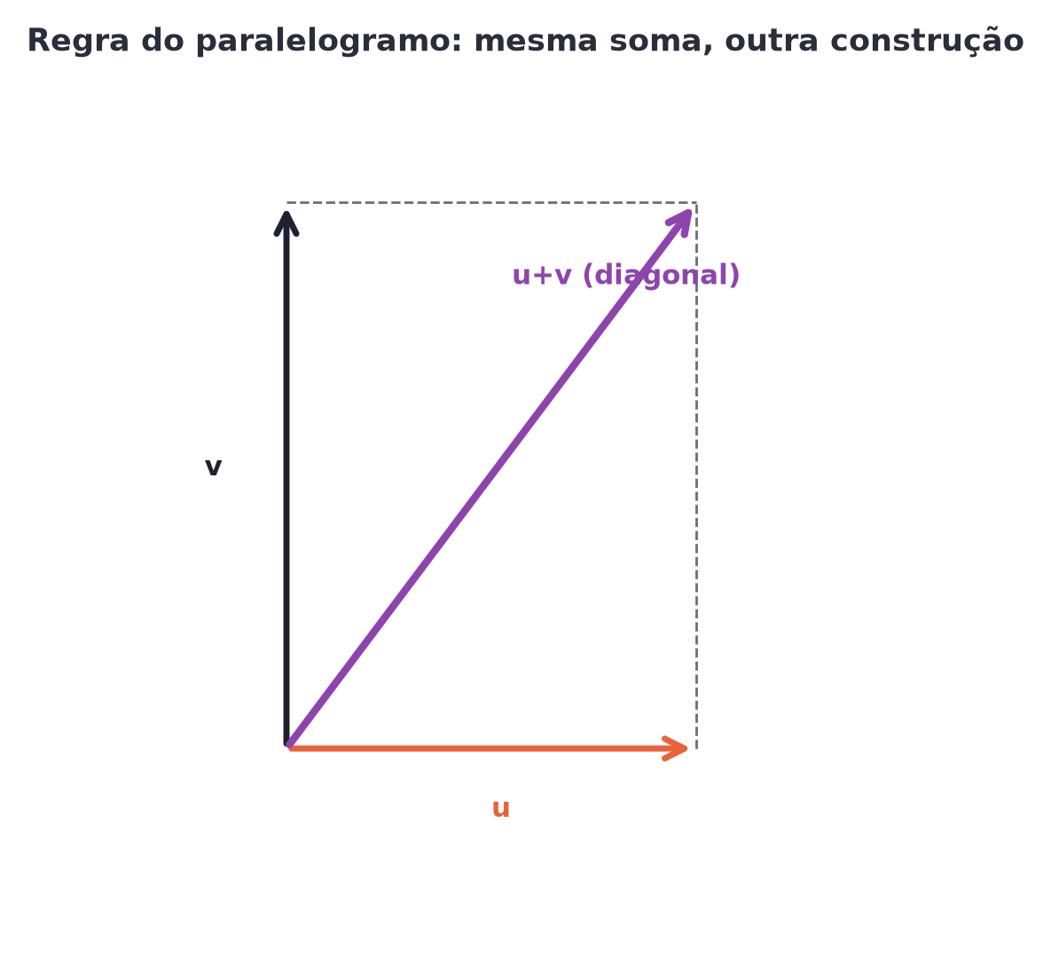
O conceito central
Paralelogramo e triângulo são construções diferentes, mas sempre dão a mesma soma vetorial.
POSSOR · Vetores · Aula 406
3

Slide 4
Como funciona
Na regra do paralelogramo, u e v partem da mesma origem; a soma é a diagonal.
• u e v com origem comum
• Soma = diagonal do paralelogramo formado
POSSOR · Vetores · Aula 406
4

Slide 5

Cuidado com essa armadilha
Achar que são métodos diferentes que podem dar resultados diferentes.
POSSOR · Vetores · Aula 406
5

Slide 6
Exemplo resolvido
u=(3,0) e v=(0,4) com origem comum: qual a diagonal?
Completa-se o paralelogramo
Diagonal = (3,4), igual à soma algébrica
POSSOR · Vetores · Aula 406
6

Slide 7
Roteiro de hoje
1
Pergunta inicial
2
Equivalente ao triângulo
3
Exemplo
4
Exercícios
POSSOR · Vetores · Aula 406
7

Slide 8

Hora dos Exercícios — Fixação
QUESTÃO 1
Descreva a regra do paralelogramo para somar vetores.
💡 Dica
Vetores com origem comum (como forças aplicadas no mesmo ponto)? O paralelogramo costuma ser mais direto.
POSSOR · Vetores · Aula 406
8

Slide 9

Gabarito e Encerramento
Resposta
Desenham-se u e v a partir da mesma origem; a soma u+v é a diagonal do paralelogramo formado, partindo dessa origem.
Resumo da Aula
Com duas construções para somar dois vetores, a próxima aula generaliza para vários vetores de uma vez.
• A regra do paralelogramo é equivalente à do triângulo — sempre dá o mesmo vetor soma.
Próxima aula: Módulo concluído.
POSSOR · Vetores · Aula 406
9

